Slide 1
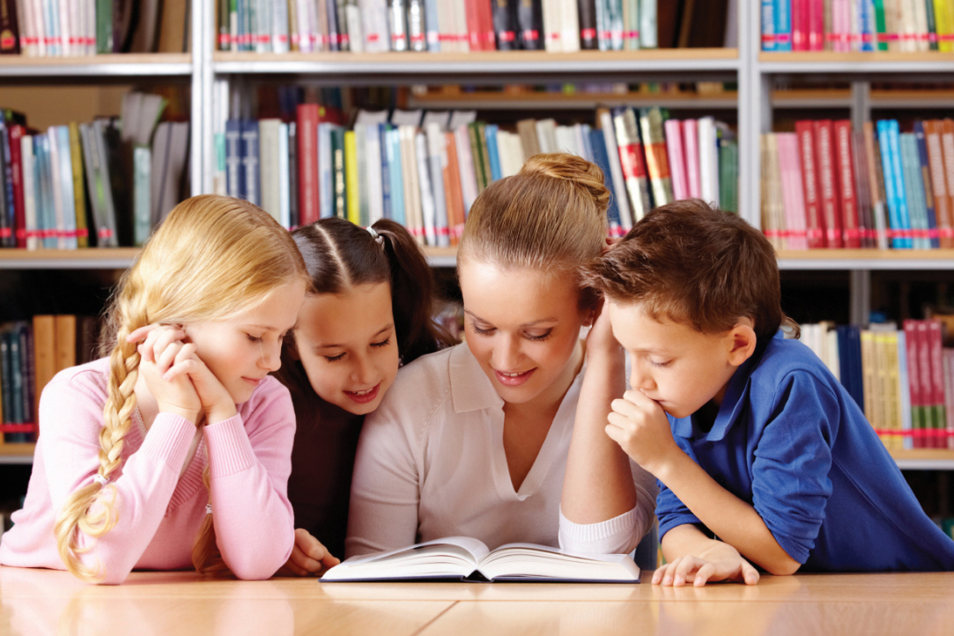
«Читательская грамотность: особенности формирования в начальной школе» «Люди перестают мыслить, когда перестают читать». Д.Дидро
Учитель начальных классов
МБОУ ЦО № 58 «Поколение будущего»
Ашихмина Надежда Андреевна

Slide 2
Функциональная грамотность
Смысл функциональной грамотности состоит в приближении образовательной деятельности к жизни.
Сущность функциональной грамотности состоит в способности личности самостоятельно осуществлять учебную деятельность и применять приобретенные знания, умения и навыки для решения жизненных задач в различных сферах человеческой деятельности, общения и социальных отношений.
Базовым навыком функциональной грамотности является читательская грамотность.

Slide 3
Читательская грамотность - это
способность человека понимать и использовать письменные тексты, размышлять над содержанием, оценивать прочитанное и заниматься чтением для того, чтобы расширять свои знания и возможности, участвовать в социальной жизни.

Slide 4
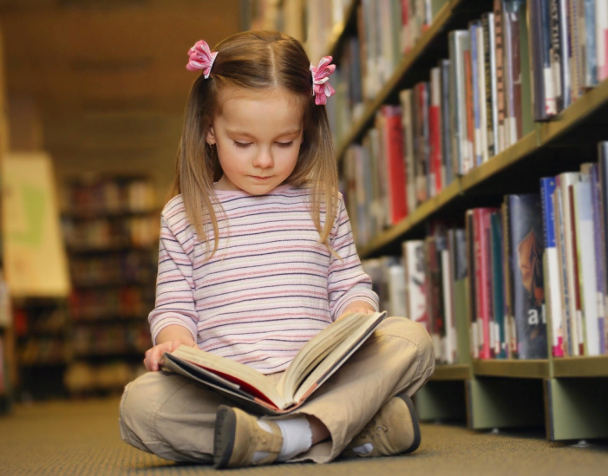
Так ли важна читательская грамотность школьника?
Читательская грамотность во всем мире признана центральным показателем успешности системы образования!
Уровень читательской грамотности в стране лучше предсказывает экономический рост, чем другие учебные достижения.

Slide 5
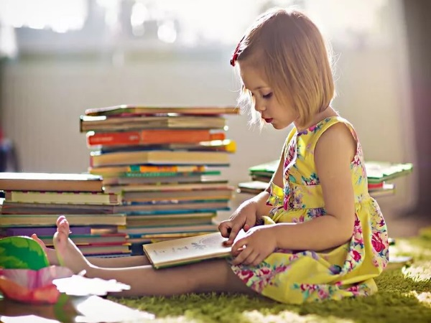
Проблемы читательской грамотности
дети имеют низкую скорость чтения;
- у обучающихся низкий читательский интерес;
- ученики не понимают смысла прочитанного из-за ошибок при чтении или малого словарного запаса;
- обучающиеся не могут извлечь необходимую информацию из предложенного текста;
- дети затрудняются кратко пересказать содержание.

Slide 6
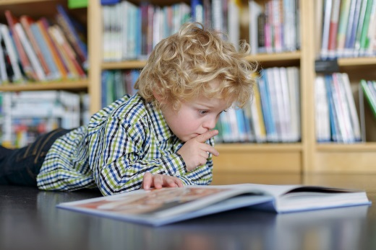
Понимание текста — это ключевой навык, который начинает развиваться в младшей школе.
Сплошные тексты
Несплошные тексты
описание (отрывок из рассказа,
стихотворение, описание
человека, места, предмета и.т.д.);
- повествование (рассказ, басня,
стихотворение, повесть, письмо,
статья в газете или журнале,
статья в учебнике, инструкция,
реклама, краткое содержание
фильма, спектакля, пост блога,
материалы различных сайтов);
- рассуждение (сочинение-
размышление, комментарий,
аргументация собственного
мнения).
графики;
диаграммы;
схемы (кластеры);
таблицы;
географические карты и карты местности;
план помещения, местности, сооружения;
входные билеты;
расписание движения транспорта;
- карты сайтов.

Slide 7
Читательская грамотность — это метапредметное умение
Особенности формирования читательской грамотности:
1. Формирование навыка чтения. Оно строится на
-умение правильно прочитывать слова;
-понимать смысл текста;
-выразительно читать;
2. Овладение техникой чтения.
3.Формирование читательских интересов.

Slide 8
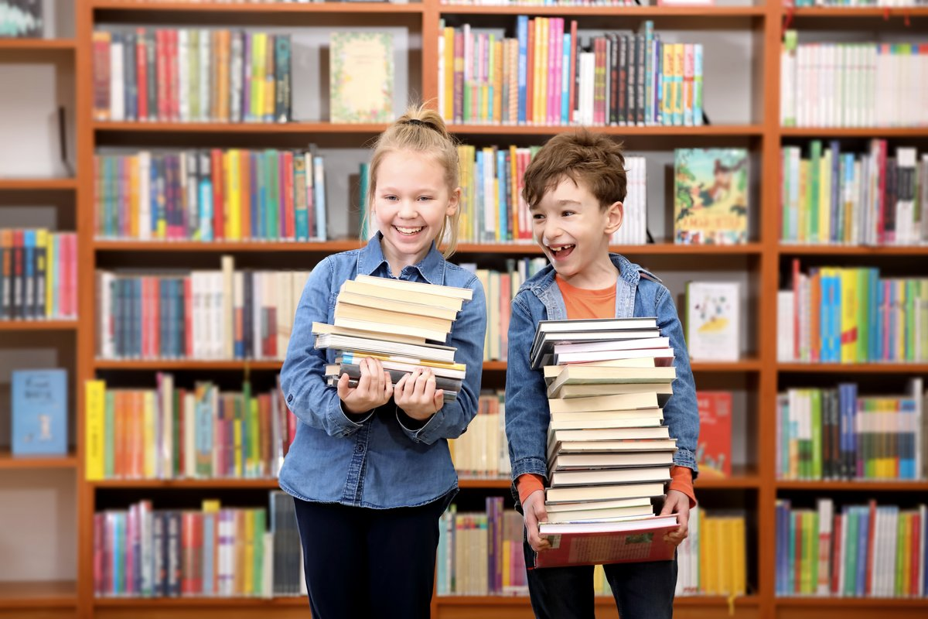
Приём «Знаю, узнал, хочу узнать».
При изучении творчества А.С. Пушкина дети самостоятельно записывают в таблицу, что знали о Пушкине и его произведениях, что узнали нового, какие его стихи и что хотели бы узнать. Работа с этим приемом чаще всего выходит за рамки одного урока. Графа «Хочу узнать» дает повод к поиску новой информации, работе с дополнительной литературой.
Приём «Мозговой штурм».
После чтения первой части сказки В.Ф. Одоевского «Мороз Иванович», в которой автор знакомит с главными героями Рукодельницей и Ленивицей, учитель делает остановку и предлагает детям вспомнить пословицы о трудолюбии и лени (ученики в парах записывают их на листах). В конце урока дети озвучивают свои записи и выбирают пословицу, наиболее точно отражающую главную мысль сказки.

Slide 9
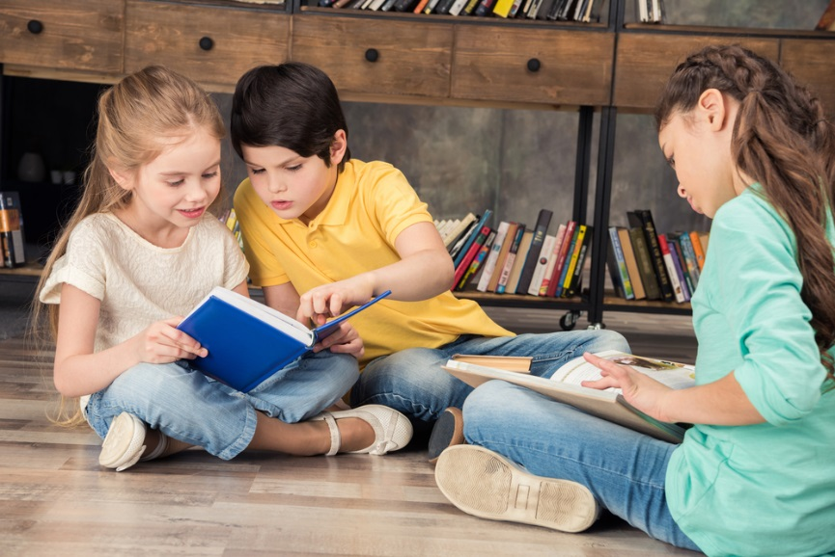
Приём «Докажи»
Класс делится на две группы. Одна группа готовит доказательства положительных качеств героя, используя текст и свой жизненный опыт, другая - отрицательных, подкрепляя свой ответ цитатами из текста.
Приём «Сочинялки»
Детям предлагается написать продолжение понравившегося произведения из раздела или самому написать сказку или стихотворение.
Приём «Реклама» Учитель предлагает прорекламировать предмет, на подготовку 5- 10 мин. Работу можно организовать в группе. Пример. Создайте рекламу сборнику поэзии.

Slide 10
Приём «Тонкие и толстые вопросы». Дети учатся различать те вопросы, на которые можно дать однозначный ответ (тонкие вопросы), и те, на которые ответить определенно невозможно, проблемные (толстые) вопросы.
Толстые вопросы | Тонкие вопросы
Дайте несколько объяснений, почему...? Почему Вы считаете (думаете) …? В чем различие…? Предположите, что будет, если…? Что, если…? | Кто…? Что…? Когда…? Может…? Будет…? Мог ли …? Верно ли …? Было ли …? Как звали …? Согласны ли Вы…?
Приём “Получи информацию» На столе – кассовый чек, визитная карточка. Надо рассказать всю возможную информацию.

Slide 11
Приём “Бег ассоциаций”
Сидящий с краю ученик произносит вслух два случайных слова. Следующий участник вслух описывает возникший образ, соединяющий второе слово с первым, и т.д. Пример. "сейф" и "апельсин". - "из открытого сейфа выкатывается апельсин«
Приём «Крестики-нолики»
Работа проводится в парах: один ученик «крестик», а другой «нолик». После прочтения нового произведения на этапе закрепления или при проверке домашнего задания ученики задают друг другу вопросы. В случае правильного ответа ученик ставит в игровое поле соответствующий ему знак (нолик или крестик). Побеждает тот, кто первым выстроит полный ряд своих знаков (по горизонтали или вертикали). Наиболее рациональным, на мой взгляд, является игровое поле в 9 или 16 клеток.

Slide 12
Приём “Да-нетка”.
Учитель загадывает нечто (предмет из произведения, литературного героя, историческое лицо и др.). Учащиеся пытаются найти ответ, задавая вопросы, на которые учитель может ответить только словами: "да", "нет", "и да и нет".
Пример. На уроке окружающего мира по теме “Планеты солнечной системы” загадывается определенная планета, и ребята начинают задавать учителю вопросы: Это планета земной группы? - нет; Это планета – гигант? – да;
Эта планета имеет гигантские кольца? – нет;
Это самая большая планета? – да. Ребята делают вывод, что это планета Юпитер.
Приём «Дерево мудрости»
сначала быстро, но внимательно дети читают текст. Затем каждый пишет записку, в которой задается вопрос по тексту и крепит ее к нарисованному дереву (на доске). Далее по очереди каждый подходит к дереву, “срывает” записку и отвечает на вопрос вслух. Остальные оценивают вопрос и ответ. Прежде, чем срывать с дерева листочки-вопросы, дети еще раз прочитывают заданный текст. В конце определяются лучшие знатоки.

Slide 13
Приём «Работа с вопросником»
Детям предлагается ряд вопросов к тексту, на которые они должны найти ответы. Причем вопросы и ответы даются не только в прямой форме, но и в косвенной, требующей анализа и рассуждения, опоры на собственный опыт. После самостоятельного поиска обязательно проводится фронтальная проверка точности и правильности, найденных ответов, отсеивание лишнего.
Пример. ВОПРОСНИК Л.Н. Толстой «Лев и собачка»
Назовите главных героев произведения.
Где происходят события?
Какие чувства испытывала собачка, оказавшись в клетке со львом. Подтвердите ответ словами из текста.
Как автор относится к собачке? Какими словами он пишет о ней?
Как лев относился к собачке? Найдите в тексте соответствующие глаголы.
Что однажды произошло?
Что случилось с собачкой через год?
Перечитайте описание поведения льва после смерти собачки. Подберите слова-ассоциации.
Чем заканчивается быль?
Вспомните начало рассказа и подумайте, кого противопоставляет автор? Ответ обоснуйте.

Slide 14
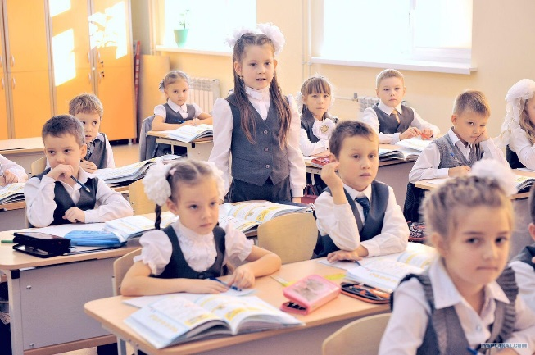
Приём “Встреча с героем”.
Учащимся предлагается представить, что им предстоит встретиться с героем изучаемого произведения. У них всего два вопроса, чтобы что-то узнать про него. Что вы спросите? Что, как вы думаете, ответит герой?
Приём “Диктант значений”.
Учитель диктует не слова, а их значения.
Обучающиеся должны по значениям определить слова
и написать их. Пример. В словарном диктанте диктует:
«Крупный населённый пункт», а дети пишут: город».
Приём “Жокей и лошадь”. Класс делится на две группы: «жокеев» и «лошадей». Первые получают карточки с вопросами, вторые – с правильными ответами. Каждый «жокей» должен найти свою «лошадь». Эта игрушка применима даже на уроках изучения нового материала.

Slide 15
Так ли важна читательская грамотность школьника?
Почему существенна читательская грамотность детей, заканчивающих четвертый класс? Потому что именно в это время происходит переход от обучения чтению к чтению для обучения. Судьба учебных достижений наших учеников в средней школе существенно зависит от их читательской грамотности в начальной школе!

Slide 16
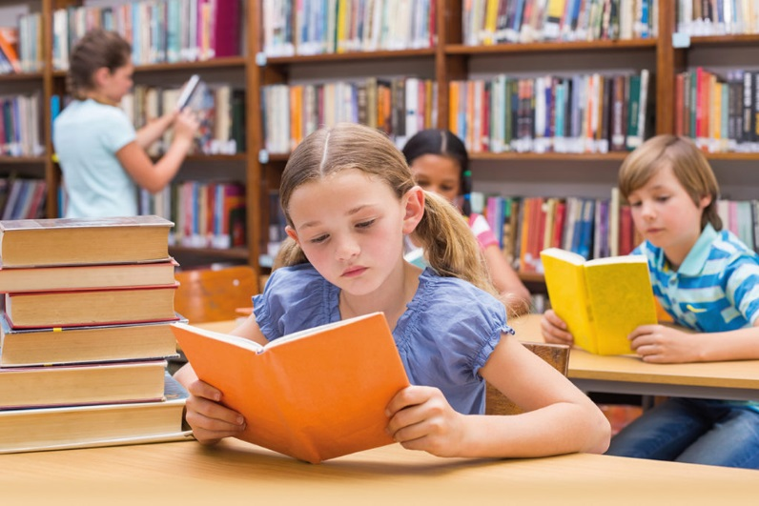
Желаю вам учеников, умеющих читать вдумчиво, выразительно, осмысленно и продуктивно!
Спасибо за внимание!

